Slide 1
第五节 两个随机变量的函数的分布
一、问题的引入
二、离散型随机变量函数的分布
三、连续型随机变量函数的分布
四、小结

Slide 2
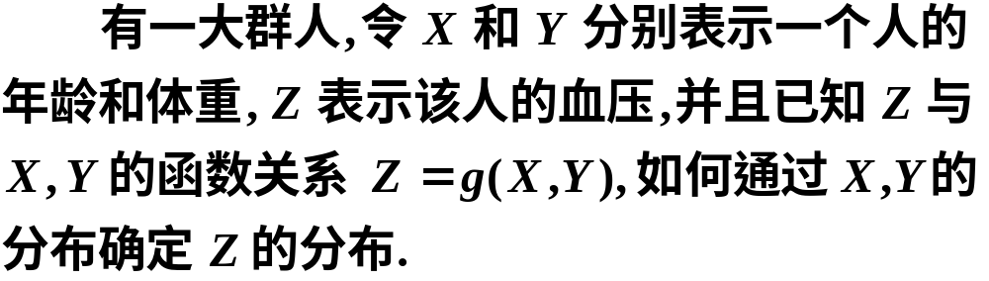

一、问题的引入
为了解决类似的问题下面
我们讨论随机变量函数的分布.

Slide 3



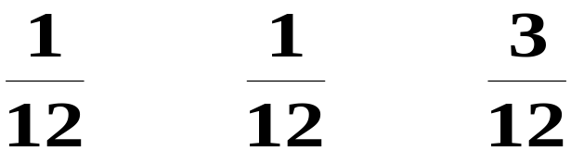


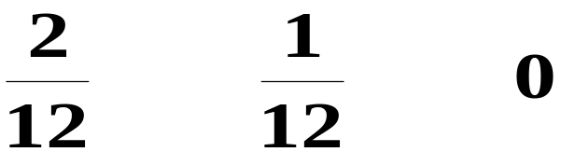
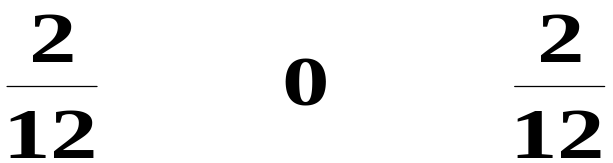

二、离散型随机变量函数的分布
例1

Slide 4





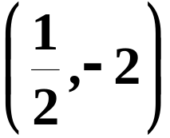
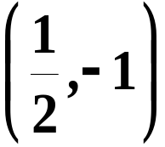






解
等价于
概率

Slide 5



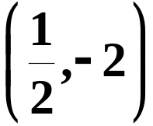




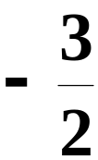
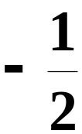











概率

Slide 6






Slide 7
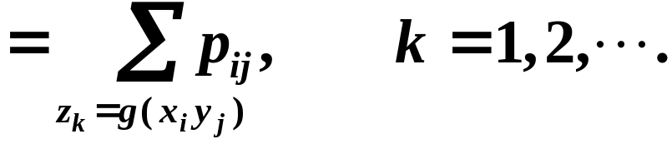
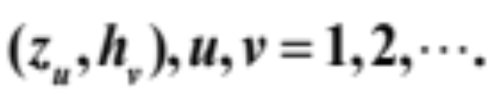
结论
若H=h(X,Y), 则(Z,H)的联合分布律：
先确定(Z,H)的所有可能取值
再计算

Slide 8

















例2 设两个独立的随机变量 X 与 Y 的分布律为
独立
求随机变量 Z=X+Y 的分布律.
解
因为 X 与 Y 相互独立, 所以
得

Slide 9



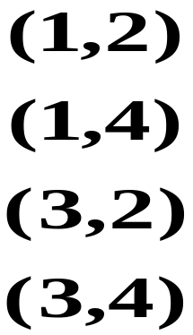




可得
所以

Slide 10






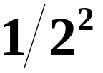

例3 设相互独立的两个随机变量 X, Y 具有同一
分布律,且 X 的分布律为
独立
解
于是

Slide 11



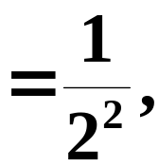






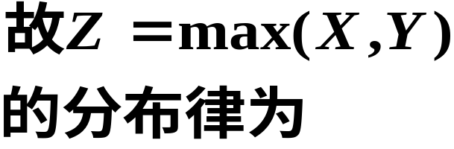


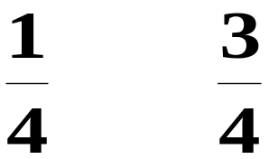

Slide 12
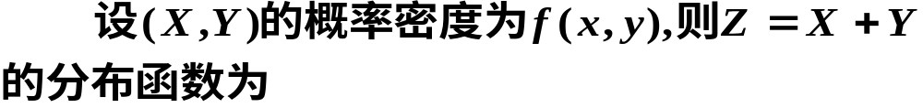
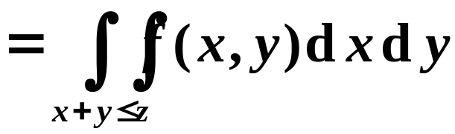



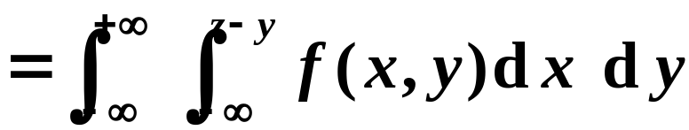



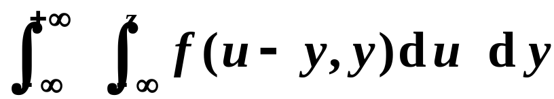

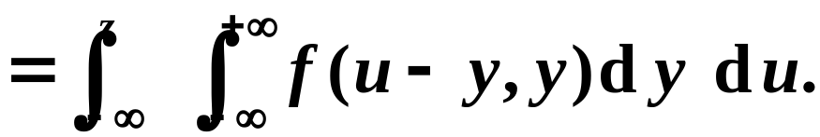
三、连续型随机变量函数的分布
1. Z=X+Y 的分布

Slide 13
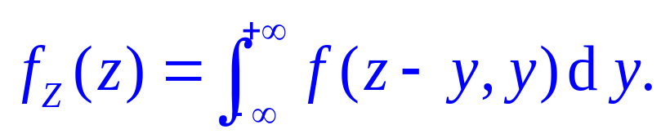
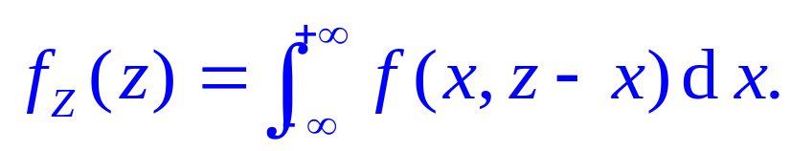

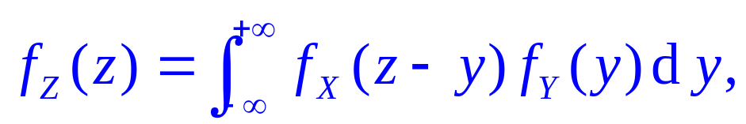
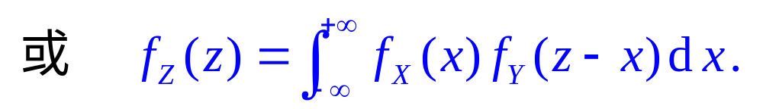
由此可得概率密度函数为
对分布函数
关于z求导：
变上限积分求导
由于 X 与 Y 对称,
相互独立的充要条件：
联合概率密度=
边缘概率密度的乘积
当 X, Y 独立时,
独立
卷积公式

Slide 14
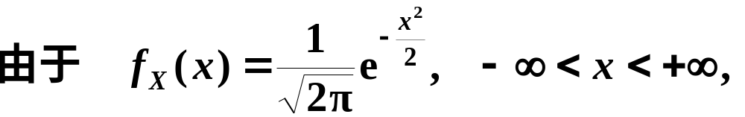
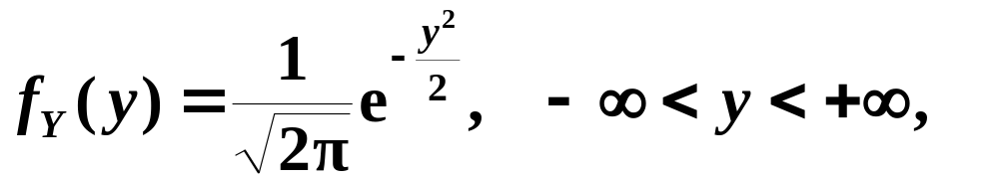
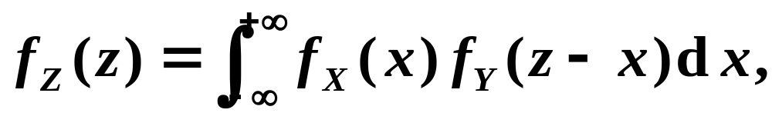
例4 设两个独立的随机变量 X 与Y 都服从标准正态分布,求 Z=X+Y 的概率密度.
独立
解
由公式

Slide 15
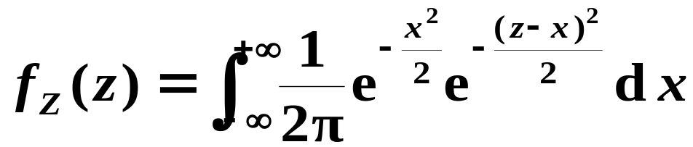
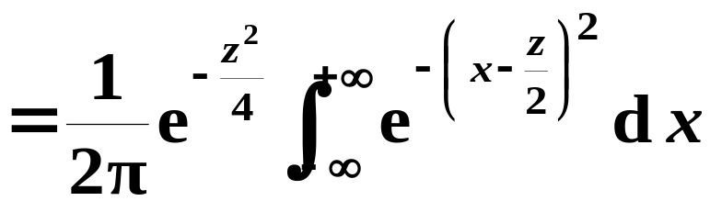
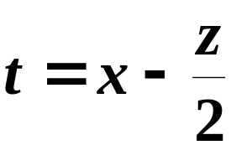
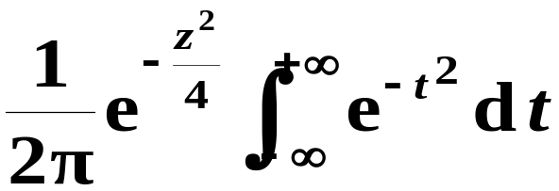
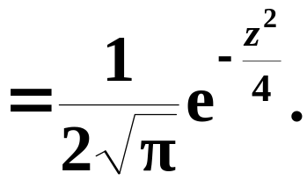

得

Slide 16
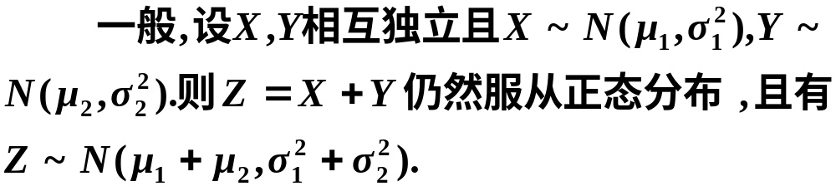
结论
更一般的结论
有限个相互独立的正态随机变量的线性组合仍然服从正态分布.

Slide 17
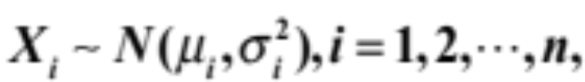
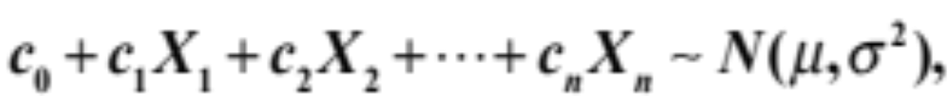
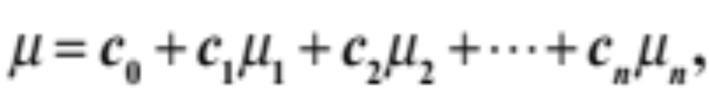
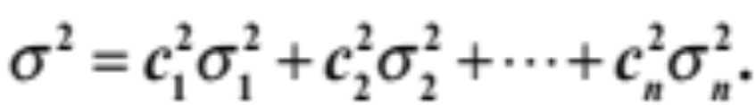
有限个相互独立的正态随机变量的线性组合仍然服从正态分布.
若 且它们相互独立，则其线性组合
其中c_{i}是不全为0的常数，两个参数分别为

Slide 18
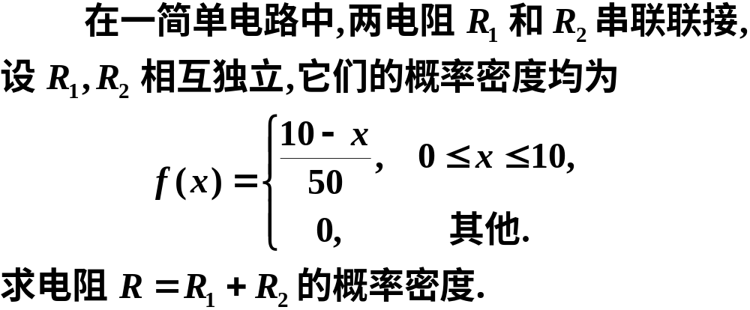

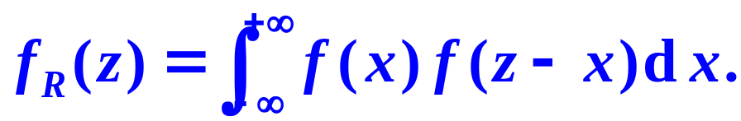
例5
独立
解

Slide 19






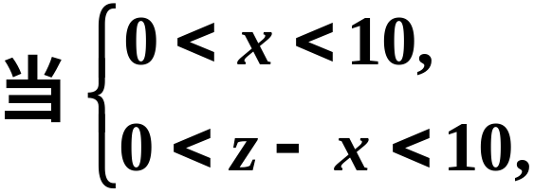
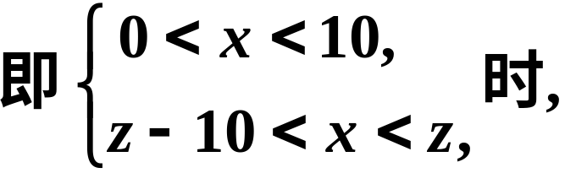

Slide 20
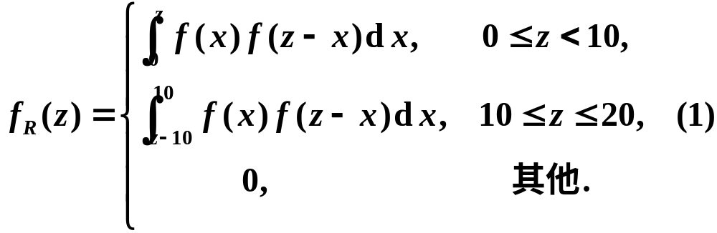
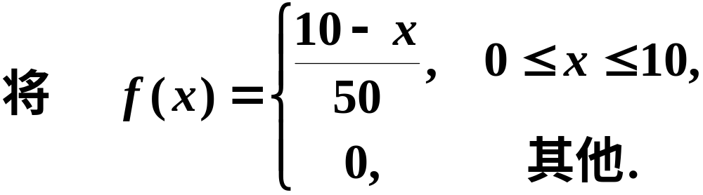
此时

Slide 21
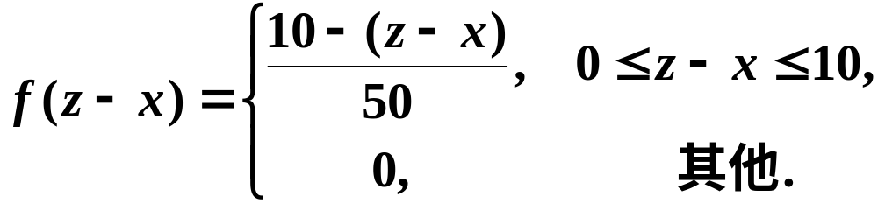

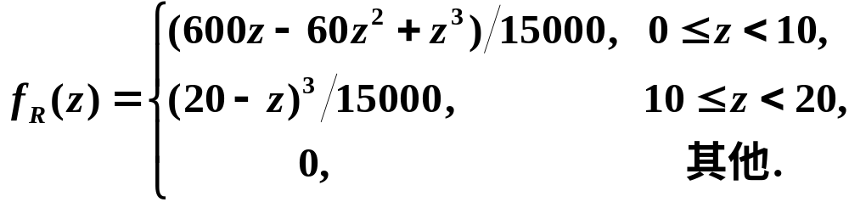

Slide 22
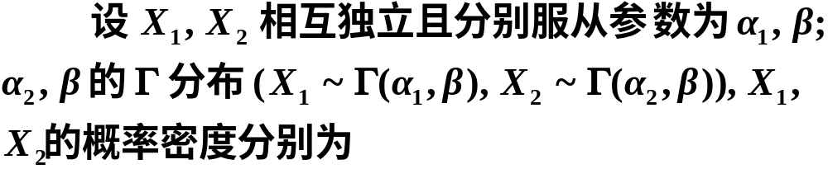
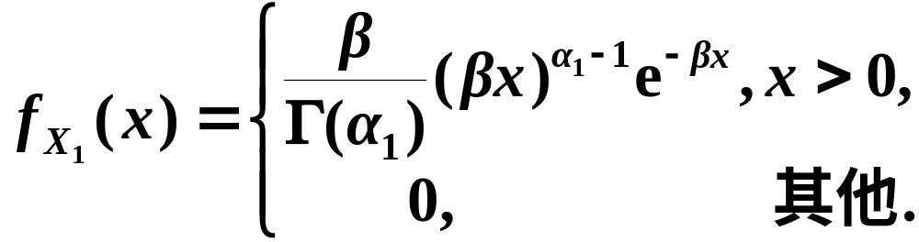

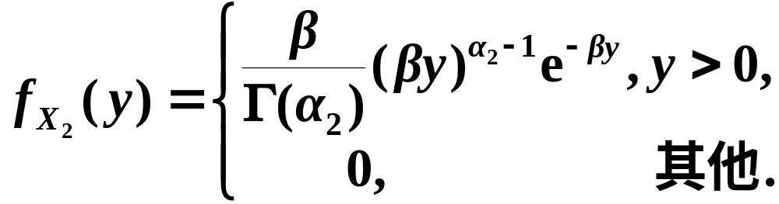

例6(难)
独立

Slide 23
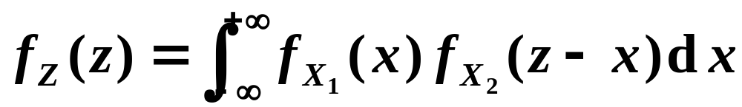





证明

Slide 24






Slide 25





Slide 26



Slide 27












Slide 28







同理可得
故有

Slide 29




由此可得概率密度为
当 X, Y 独立时,

Slide 30


例7
独立
解
由独立得

Slide 31








由公式
得所求密度函数
即

Slide 32








独立
则有

Slide 33


故有

Slide 34








推广
独立同分布
共同的分布
函数F(z)
共同的密度
函数f (z)
独立同分布的连续型变量

Slide 35





例8
独立

Slide 36









解

Slide 37





Slide 38






Slide 39





Slide 40




Slide 41

四、小结
1. 离散型随机变量函数的分布律

Slide 42


2. 连续型随机变量函数的分布

